Slide 1

Diapositivas de entrenamiento en el Protocolo de Temperatura del Aire

Slide 2
Resumen y Objetivos de aprendizaje
A. ¿Qué es la temperatura del aire?
B. ¿Por qué recopilar datos de la temperatura del aire?
C. ¡Cómo pueden ayudar tus mediciones!
D. Cómo colectar tus datos.
E. Cómo reportar los datos a GLOBE.
F. Entender los datos.
G. ¡Auto evalúate!
H. Más recursos
Resumen
Este módulo:
Describe como tomar mediciones de temperatura del aire
Provee instrucciones sobre cómo ingresar datos en el sitio web de GLOBE
Objetivos de Aprendizaje
Después de completar este modulo, ustedes será capaz de:
Describir qué es la Temperatura del Aire
Enumerar las razones por las que es importante recopilar datos de temperatura del aire.
Determinar las ubicaciones correctas para tomar lecturas de temperatura del aire.
Cargar datos en el sitio web de GLOBE
Visualizar datos utilizando el sitio de visualización GLOBE y formular sus propias preguntas sobre el clima
Tiempo estimado para completar el módulo: 1 hora

Slide 3
La Atmósfera
A. ¿Qué es la temperatura del aire?
B. ¿Por qué recopilar datos de la temperatura del aire?
C. ¡Cómo pueden ayudar tus mediciones!
D. Cómo colectar tus datos.
E. Cómo reportar los datos a GLOBE.
F. Entender los datos.
G. ¡Auto evalúate!
H. Más recursos
Manto de aire extremadamente delgado que se extiende alrededor de 300 millas desde la superficie de la Tierra hasta el borde del espacio
Protección de las ráfagas de radiación que emana del sol
Compuesto por gases como nitrógeno, oxígeno, argón, etc.
Image: NASA Goddard

Slide 4
Temperatura del aire
A. ¿Qué es la temperatura del aire?
B. ¿Por qué recopilar datos de la temperatura del aire?
C. ¡Cómo pueden ayudar tus mediciones!
D. Cómo colectar tus datos.
E. Cómo reportar los datos a GLOBE.
F. Entender los datos.
G. ¡Auto evalúate!
H. Más recursos
Mide el calor en el aire.
Tiene variaciones: más cálido en la superficie y disminuye con la altura.
La temperatura condiciona las especies de plantas y animales que viven en un lugar determinado.
La temperatura impacta en la formación del suelo.

Slide 5
Registrar la temperatura del aire es importante para:
A. ¿Qué es la temperatura del aire?
B. ¿Por qué recopilar datos de la temperatura del aire?
C. ¡Cómo pueden ayudar tus mediciones!
D. Cómo colectar tus datos.
E. Cómo reportar los datos a GLOBE.
F. Entender los datos.
G. ¡Auto evalúate!
H. Más recursos
Observar patrones de cambio de temperatura.
Entender los cambios estacionales en las temperaturas del aire en la Tierra.
Para comparar los cambios de temperatura de un año a otro.
Proporcionar datos de modelos de cambio climático y predecir condiciones futuras.
Para entender mejor el clima de la Tierra y el cambio climático.

Slide 6
Midiendo la temperatura de la Tierra
A. ¿Qué es la temperatura del aire?
B. ¿Por qué recopilar datos de la temperatura del aire?
C. ¡Cómo pueden ayudar tus mediciones!
D. Cómo colectar tus datos.
E. Cómo reportar los datos a GLOBE.
F. Entender los datos.
G. ¡Auto evalúate!
H. Más recursos
Los satélites y las radiosondas registran las temperaturas de la Tierra en la troposfera y la estratosfera.
Las radiosondas miden la temperatura del aire utilizando termómetros transportados por globos.
Los satélites miden la energía emitida por la atmósfera de la Tierra, a partir de la cual los científicos calculan la temperatura.
Radiosondas de la NASA
Satélite meteorológico NOAA

Slide 7
Tus mediciones pueden ayudar a los científicos de la NASA a comprender y predecir:
A. ¿Qué es la temperatura del aire?
B. ¿Por qué recopilar datos de la temperatura del aire?
C. ¡Cómo pueden ayudar tus mediciones!
D. Cómo colectar tus datos.
E. Cómo reportar los datos a GLOBE.
F. Entender los datos.
G. ¡Auto evalúate!
H. Más recursos
Tiempo (la temperatura del aire, la lluvia, la humedad relativa, las condiciones de las nubes, la presión atmosférica).
Clima (las condiciones medias y extremas de la atmósfera).
Presupuesto energético (interacciones tierra-atmósfera).
Composición atmosférica (trazas de gases y partículas en el aire).

Slide 8
¿Qué necesito para tomar datos de temperatura del aire?
A. ¿Qué es la temperatura del aire?
B. ¿Por qué recopilar datos de la temperatura del aire?
C. ¡Cómo pueden ayudar tus mediciones!
D. Cómo colectar tus datos.
E. Cómo reportar los datos a GLOBE.
F. Entender los datos.
G. ¡Auto evalúate!
H. Más recursos
Instrumento | Termómetro de Max/Min, Termómetro digital o Termómetro de alcohol*
Hoja de datos | Hoja de investigación
Cuando | Cerca del mediodía solar local
Dónde | Refugio de instrumentos (Consulte Documentación del sitio de estudio de la atmósfera)
Otros | Libro de registro para la recopilación de datos; Ordenador con conexión a internet para introducir datos.
Termómetro digital
*Use solo para la temperatura actual del aire

Slide 9
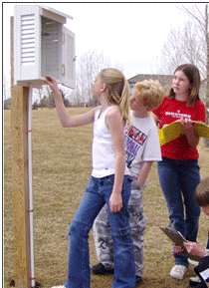
Caseta meteorológica o refugio de instrumentos
A. ¿Qué es la temperatura del aire?
B. ¿Por qué recopilar datos de la temperatura del aire?
C. ¡Cómo pueden ayudar tus mediciones!
D. Cómo colectar tus datos.
E. Cómo reportar los datos a GLOBE.
F. Entender los datos.
G. ¡Auto evalúate!
H. Más recursos
Su termómetro digital está montado en la pared trasera del refugio del instrumento.
Su refugio debe ubicarse en un área abierta sin obstrucciones, como árboles o edificios, ya poca distancia a pie.
Su refugio de instrumentos debe estar limpio por dentro y por fuera.
Refugio de instrumentos instalado

Slide 10
Calibrando su instrumento
A. ¿Qué es la temperatura del aire?
B. ¿Por qué recopilar datos de la temperatura del aire?
C. ¡Cómo pueden ayudar tus mediciones!
D. Cómo colectar tus datos.
E. Cómo reportar los datos a GLOBE.
F. Entender los datos.
G. ¡Auto evalúate!
H. Más recursos
Termómetro de calibración
Prepare una mezcla de agua fresca y hielo picado con más hielo que agua en un recipiente.
Coloque el termómetro de calibración en el baño de agua con hielo. La bombilla del termómetro debe estar en el agua.
Deje el termómetro en el agua durante 10 a 15 minutos.
Mueva suavemente el termómetro alrededor del baño de agua con hielo para que se enfríe completamente.
Lea el termómetro. Si se lee entre -0.5 ̊ C y +0.5 ̊ C, el termómetro está bien.
Si el termómetro lee más de +0.5 ° C, verifique que haya más hielo que agua en su baño de agua helada.
Si el termómetro muestra menos de -0.5 ° C, verifique que no haya sal en su baño de agua con hielo.
Si el termómetro aún no lee entre -0.5 ̊ C y +0.5 ̊ C, reemplace el termómetro.

Slide 11
Calibración de su termómetro digital Max/Min
A. ¿Qué es la temperatura del aire?
B. ¿Por qué recopilar datos de la temperatura del aire?
C. ¡Cómo pueden ayudar tus mediciones!
D. Cómo colectar tus datos.
E. Cómo reportar los datos a GLOBE.
F. Entender los datos.
G. ¡Auto evalúate!
H. Más recursos
Abra la puerta del refugio del instrumento y cuelgue el termómetro de calibración, el termómetro digital y el sensor de suelo en el refugio del instrumento (si lo está usando) para que tengan flujo de aire a su alrededor y no entren en contacto con los lados del refugio.
Cierre la puerta del refugio de instrumentos.
Espera al menos una hora. Abra la puerta del refugio de instrumentos. Asegúrese de que su termómetro digital muestre la(s) temperatura(s) actual (no deben aparecer en la pantalla los símbolos ‘MAX’ o ‘MIN’. Si lo están, presione el botón MAX/MIN hasta que desaparezcan).
Lea las temperaturas informadas por el sensor de aire y el sensor de suelo (si lo está usando) del termómetro digital y anótelos en la hoja de datos de calibración y restablecimiento del termómetro máximo / mínimo
Cierre la puerta del refugio de instrumentos.
Repita los pasos 2 a 5 cuatro veces más, esperando al menos una hora entre cada serie de lecturas. Trate de espaciar los cinco conjuntos de lecturas durante la mayor cantidad de días posible.

Slide 12
Data Sheet –
Hoja de datos
A. ¿Qué es la temperatura del aire?
B. ¿Por qué recopilar datos de la temperatura del aire?
C. ¡Cómo pueden ayudar tus mediciones!
D. Cómo colectar tus datos.
E. Cómo reportar los datos a GLOBE.
F. Entender los datos.
G. ¡Auto evalúate!
H. Más recursos
Ingrese los datos en la hoja de datos integrada de 1 día
Asegúrese de completar la parte superior: Nombre de la escuela, Sitio del estudio, Nombres del observador, Fecha y hora (local o UTC)
Hoja de datos de Atmósfera

Slide 13
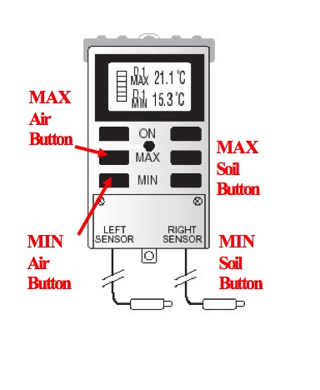
Recopilación de datos con termómetro Max/Min - 1
A. ¿Qué es la temperatura del aire?
B. ¿Por qué recopilar datos de la temperatura del aire?
C. ¡Cómo pueden ayudar tus mediciones!
D. Cómo colectar tus datos.
E. Cómo reportar los datos a GLOBE.
F. Entender los datos.
G. ¡Auto evalúate!
H. Más recursos
Una hora después del mediodía solar local, abra el refugio del instrumento teniendo cuidado de no respirar en el termómetro.
Registre la hora y la fecha en Hoja de datos de Atmósfera en la hora local y en la hora UTC ( o UT).
Asegúrese de que su termómetro muestre la (s) temperatura (s) actual (no se deben mostrar los símbolos "MAX" o "MIN" en la pantalla. Si lo están, presione el botón MAX / MIN hasta que desaparezcan).
Registre la temperatura actual del aire en su Hoja de datos. Si está tomando lecturas del suelo, también registre la temperatura del suelo.
Presione el botón MAX/MIN una vez.
Ahora se mostrarán las lecturas de temperatura máxima junto con el símbolo "MAX" en la pantalla.

Slide 14
Recopilación de datos con termómetro Max/Min - 2
A. ¿Qué es la temperatura del aire?
B. ¿Por qué recopilar datos de la temperatura del aire?
C. ¡Cómo pueden ayudar tus mediciones!
D. Cómo colectar tus datos.
E. Cómo reportar los datos a GLOBE.
F. Entender los datos.
G. ¡Auto evalúate!
H. Más recursos
Registre la temperatura máxima del aire en su Hoja de datos. Si está tomando lecturas del suelo, también registre la temperatura máxima del suelo.
Presione el botón MAX/MIN por segunda vez.
Ahora se mostrarán las lecturas de temperatura mínima junto con el símbolo "MIN" en la pantalla.
Registre la temperatura mínima del aire en su hoja de datos. Si está tomando lecturas del suelo, también registre la temperatura mínima del suelo.
Mantenga presionado el botón MAX / MIN durante un segundo. Esto restablecerá su termómetro.
Cerrar el refugio de instrumentos.

Slide 15
¿Cuándo recoger datos con un termómetro de alcohol?
A. ¿Qué es la temperatura del aire?
B. ¿Por qué recopilar datos de la temperatura del aire?
C. ¡Cómo pueden ayudar tus mediciones!
D. Cómo colectar tus datos.
E. Cómo reportar los datos a GLOBE.
F. Entender los datos.
G. ¡Auto evalúate!
H. Más recursos
Úselo solo cuando no haya una caseta para instrumentos y se requiera una medición de temperatura actual para apoyar otra medición GLOBE.
Su termómetro debe calibrarse al menos cada tres meses y antes de su primer uso.

Slide 16
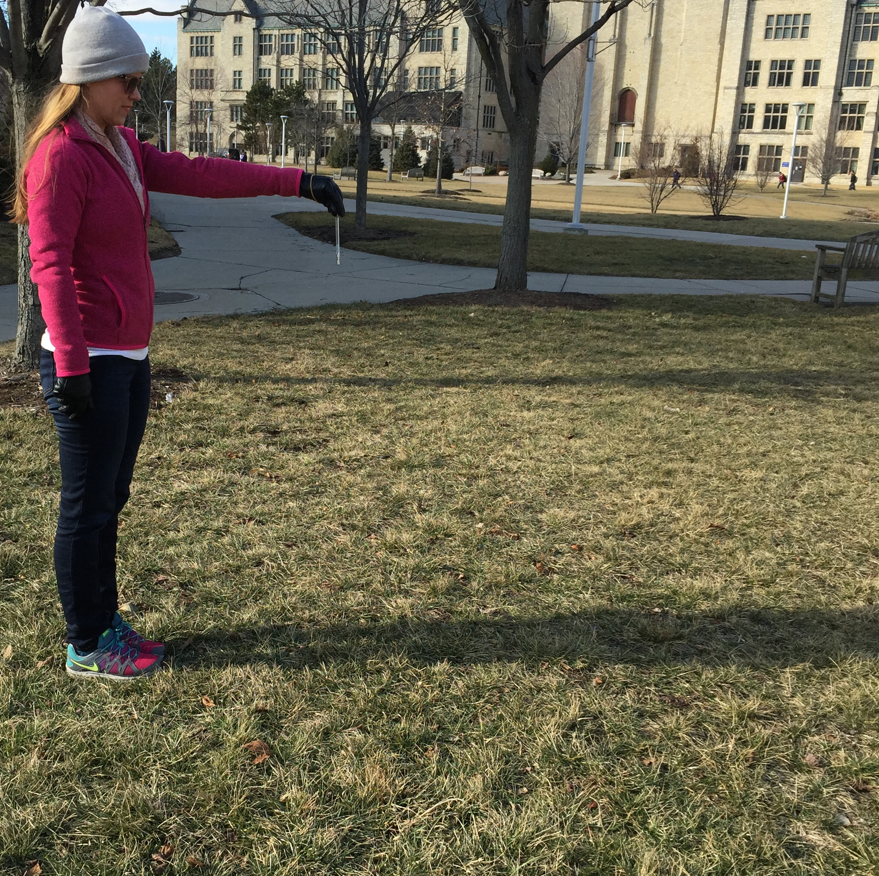
Toma de datos con termómetro de alcohol
A. ¿Qué es la temperatura del aire?
B. ¿Por qué recopilar datos de la temperatura del aire?
C. ¡Cómo pueden ayudar tus mediciones!
D. Cómo colectar tus datos.
E. Cómo reportar los datos a GLOBE.
F. Entender los datos.
G. ¡Auto evalúate!
H. Más recursos
Ate un extremo de un trozo de cuerda de forma segura al extremo del termómetro de calibración y el otro extremo a una banda elástica.
Deslice la banda elástica alrededor de su muñeca para que el termómetro no se rompa si se cae accidentalmente al suelo.
Sostenga el termómetro a la altura del pecho, en su sombra y lejos de su cuerpo durante tres minutos.
Al cabo de tres minutos, registre la lectura de temperatura en su registro de ciencias.
Sostenga el termómetro de la misma manera durante un minuto más.
Al final del minuto, registre la temperatura una vez más. Si la temperatura está dentro de 0.5 ̊ C de la lectura anterior, registre la lectura en su hoja de datos.
Si las dos lecturas de temperatura difieren en más de 0,5 ̊ C, repita los pasos 5 y 6 nuevamente.
Si dos lecturas de temperatura consecutivas no están dentro de 0.5 ̊ C entre sí después de 7 minutos, registre la última medición en la Hoja de datos e informe sus otras cuatro mediciones en la sección de comentarios junto con una nota de que su lectura no fue estable después de 7 minutos .

Slide 17
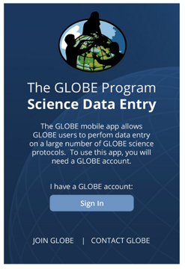
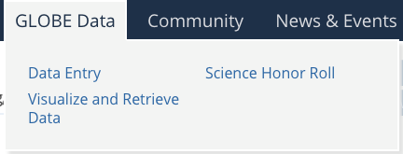
Ingreso de datos de temperatura del aire
A. ¿Qué es la temperatura del aire?
B. ¿Por qué recopilar datos de la temperatura del aire?
C. ¡Cómo pueden ayudar tus mediciones!
D. Cómo colectar tus datos.
E. Cómo reportar los datos a GLOBE.
F. Entender los datos.
G. ¡Auto evalúate!
H. Más recursos
Tienes 3 opciones:
Descarga la aplicación Data Entry desde el App Store
Entrada en vivo: estas páginas son para ingresar datos ambientales, recopilados en sitios definidos, de acuerdo con el protocolo, y utilizando la instrumentación aprobada, para ingresar a la base de datos científica oficial de GLOBE.
Entrada de datos por email: : si la conectividad es un problema, los datos también se pueden ingresar por correo electrónico.

Slide 18
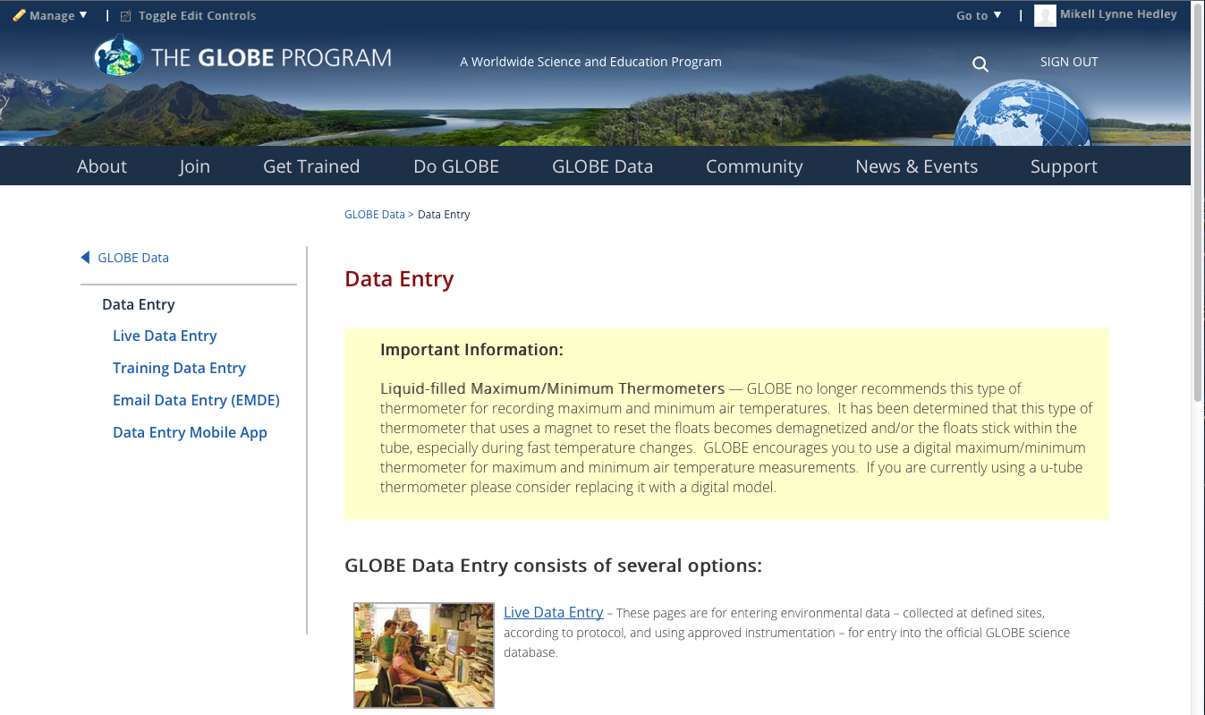
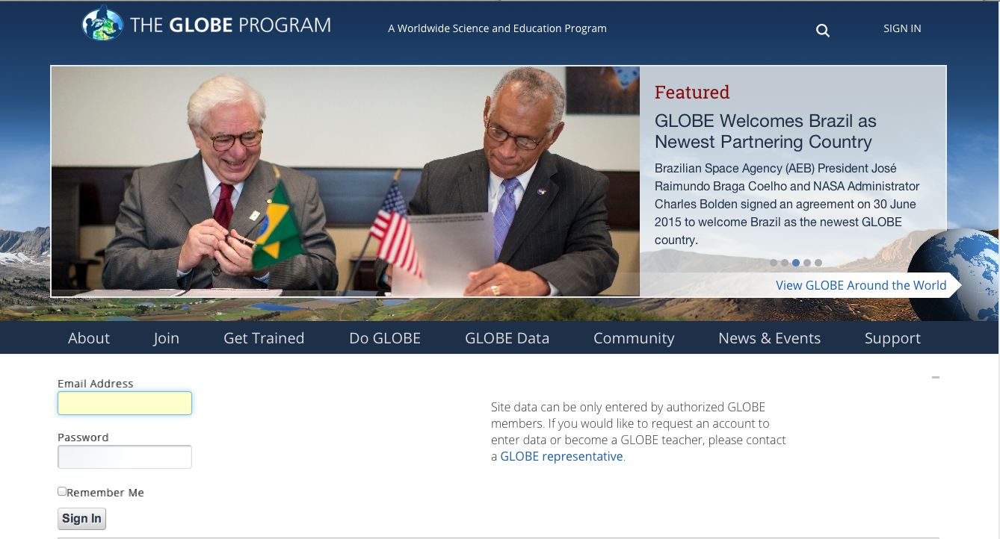
Ingreso de datos de Temperatura del Aire-Pasos 2 & 3
A. ¿Qué es la temperatura del aire?
B. ¿Por qué recopilar datos de la temperatura del aire?
C. ¡Cómo pueden ayudar tus mediciones!
D. Cómo colectar tus datos.
E. Cómo reportar los datos a GLOBE.
F. Entender los datos.
G. ¡Auto evalúate!
H. Más recursos
2) Seleccione “Ingreso de datos en vivo”
3) Ingrese nombre de usuario y contraseña

Slide 19
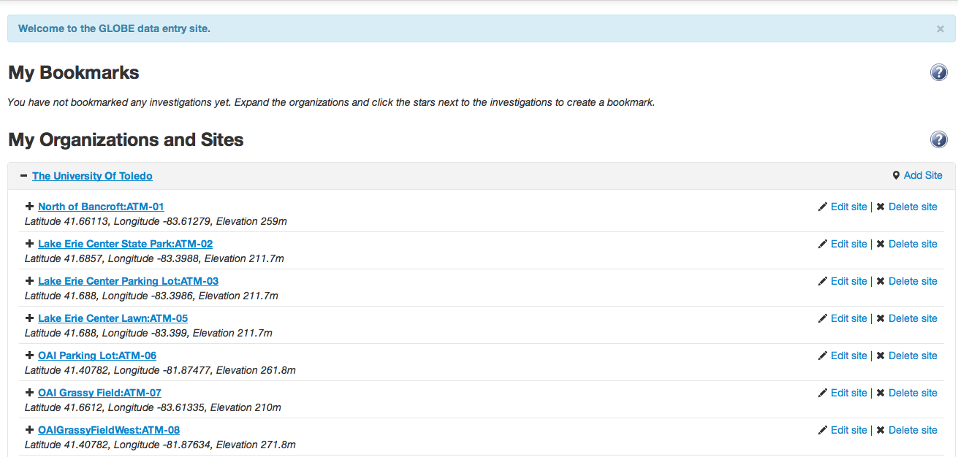
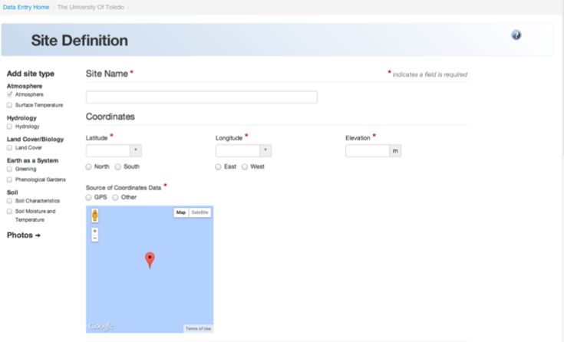
Ingreso de datos de Temperatura de Aire-Pasos 4 & 5
A. ¿Qué es la temperatura del aire?
B. ¿Por qué recopilar datos de la temperatura del aire?
C. ¡Cómo pueden ayudar tus mediciones!
D. Cómo colectar tus datos.
E. Cómo reportar los datos a GLOBE.
F. Entender los datos.
G. ¡Auto evalúate!
H. Más recursos
4)
Confirme que se ha definido un sitio de estudio de la atmósfera y elíjalo en la lista Mis organizaciones y sitios.
5) Si el sitio de estudio no está definido, defínalo.

Slide 20
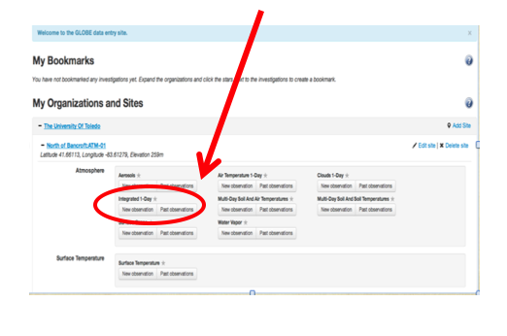
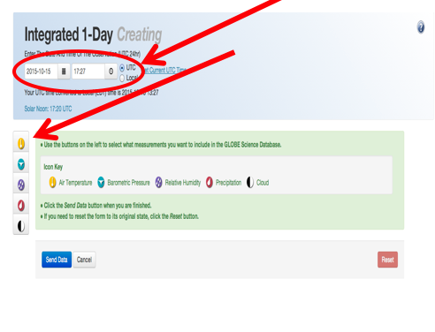
Ingreso de datos de Temperatura del Aire –Pasos 6 & 7
A. ¿Qué es la temperatura del aire?
B. ¿Por qué recopilar datos de la temperatura del aire?
C. ¡Cómo pueden ayudar tus mediciones!
D. Cómo colectar tus datos.
E. Cómo reportar los datos a GLOBE.
F. Entender los datos.
G. ¡Auto evalúate!
H. Más recursos
6 ) Seleccione Integrated 1- Day en el sitio de entrada de datos atmosféricos y elija una nueva observación.
7) Ingrese Fecha, Hora y seleccione Temperatura del Aire

Slide 21
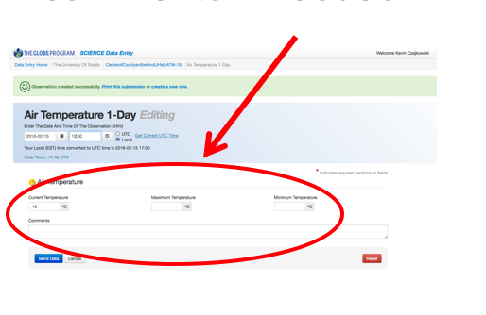
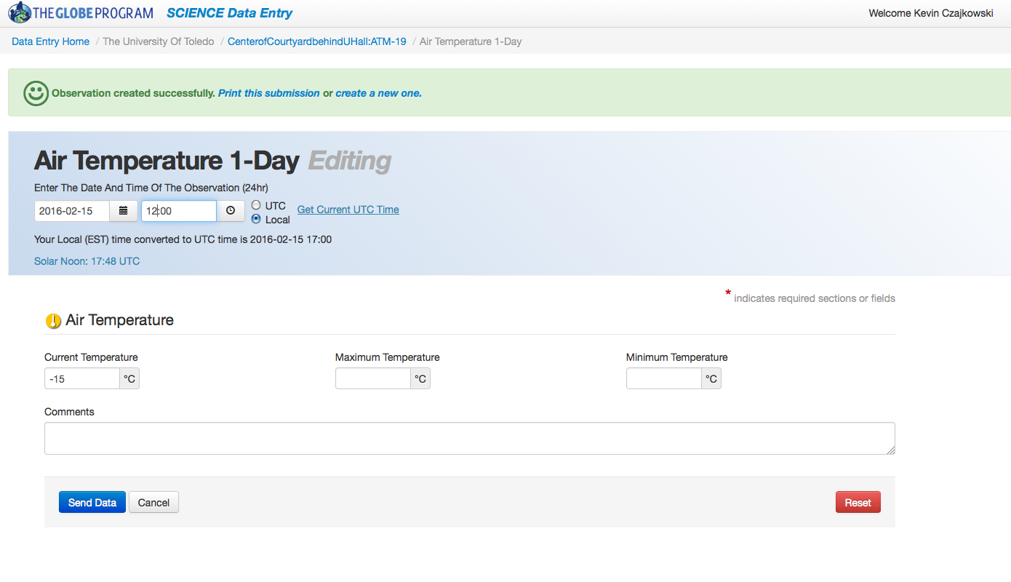

Ingreso de datos de Temperatura del Aire, Pasos 8 & 9
A. ¿Qué es la temperatura del aire?
B. ¿Por qué recopilar datos de la temperatura del aire?
C. ¡Cómo pueden ayudar tus mediciones!
D. Cómo colectar tus datos.
E. Cómo reportar los datos a GLOBE.
F. Entender los datos.
G. ¡Auto evalúate!
H. Más recursos
8)
9) Si ingresó los datos correctamente, ¡recibirá una carita feliz!
Ingrese las temperaturas actuales, máximas y mínimas. Agregue comentarios si es necesario

Slide 22
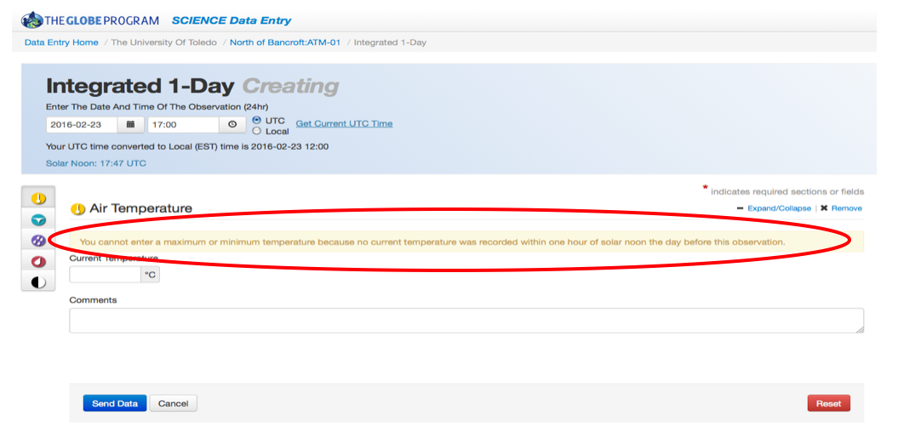
Precaución:
A. ¿Qué es la temperatura del aire?
B. ¿Por qué recopilar datos de la temperatura del aire?
C. ¡Cómo pueden ayudar tus mediciones!
D. Cómo colectar tus datos.
E. Cómo reportar los datos a GLOBE.
F. Entender los datos.
G. ¡Auto evalúate!
H. Más recursos
El sistema no le permitirá ingresar una temperatura máxima y mínima del aire si no ingresó datos el día anterior.

Slide 23
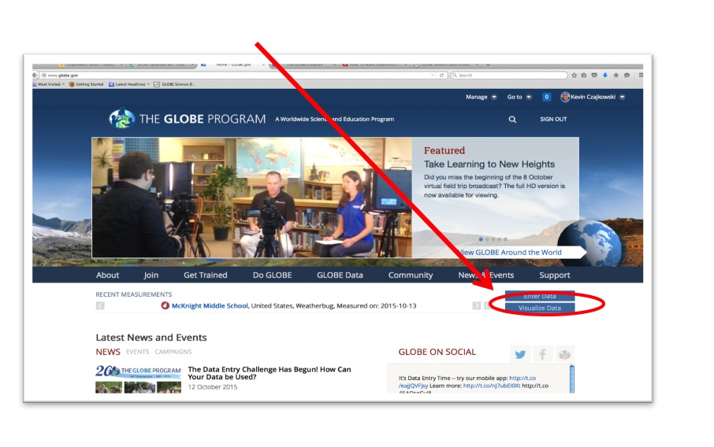
Recuperación de datos del sistema de visualización GLOBE
A. ¿Qué es la temperatura del aire?
B. ¿Por qué recopilar datos de la temperatura del aire?
C. ¡Cómo pueden ayudar tus mediciones!
D. Cómo colectar tus datos.
E. Cómo reportar los datos a GLOBE.
F. Entender los datos.
G. ¡Auto evalúate!
H. Más recursos
Haga clic en visualizar Datos
eTraining está disponible para explorar todo el poder del sistema de visualización.

Slide 24
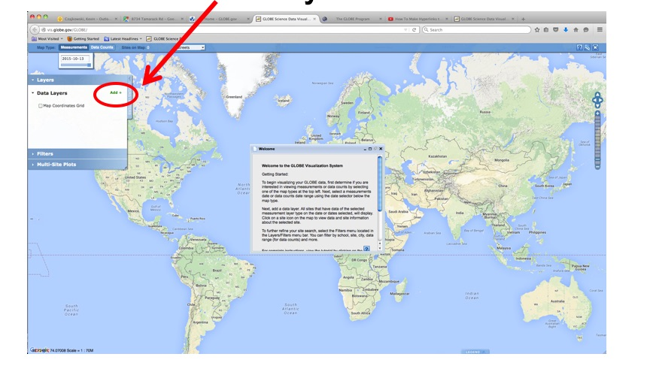
Usando el cuadro de diálogo, seleccione los parámetros que desea ver
A. ¿Qué es la temperatura del aire?
B. ¿Por qué recopilar datos de la temperatura del aire?
C. ¡Cómo pueden ayudar tus mediciones!
D. Cómo colectar tus datos.
E. Cómo reportar los datos a GLOBE.
F. Entender los datos.
G. ¡Auto evalúate!
H. Más recursos
Cierre el cuadro de bienvenida y haga clic en Agregar + para agregar una capa.

Slide 25
Preguntas para que usted investigue
A. ¿Qué es la temperatura del aire?
B. ¿Por qué recopilar datos de la temperatura del aire?
C. ¡Cómo pueden ayudar tus mediciones!
D. Cómo colectar tus datos.
E. Cómo reportar los datos a GLOBE.
F. Entender los datos.
G. ¡Auto evalúate!
H. Más recursos
¿Cuándo cambia más la temperatura de un día a otro?
¿Cuáles son las latitudes y elevaciones de otras escuelas GLOBE con datos de temperatura del aire similares a los suyos?
¿Cómo responde la vegetación en su área a los cambios de temperatura?
¿Su entorno local se ve más afectado por la temperatura media o las temperaturas extremas?
¿Existe alguna diferencia entre las lecturas de temperatura del aire que toman los estudiantes y las de los satélites?
¿Cómo afecta una gran masa de agua a la temperatura del aire?

Slide 26
¿Qué ha aprendido?
A. ¿Qué es la temperatura del aire?
B. ¿Por qué recopilar datos de la temperatura del aire?
C. ¡Cómo pueden ayudar tus mediciones!
D. Cómo colectar tus datos.
E. Cómo reportar los datos a GLOBE.
F. Entender los datos.
G. ¡Auto evalúate!
H. Más recursos
¿Qué es la temperatura del aire?
¿Por qué es importante recopilar datos de temperatura del aire?
¿Qué instrumentos se necesitan para recopilar datos de temperatura del aire?
¿Dónde puedo comprar el (los) instrumento (s)?
¿Dónde debo tomar mis medidas de temperatura del aire?
¿Qué datos necesito recopilar?
¿Cómo envío mis datos a GLOBE?
¿Qué puedo hacer con los datos enviados a GLOBE?

Slide 27
Preguntas Frecuentes (FAQs)
A. ¿Qué es la temperatura del aire?
B. ¿Por qué recopilar datos de la temperatura del aire?
C. ¡Cómo pueden ayudar tus mediciones!
D. Cómo colectar tus datos.
E. Cómo reportar los datos a GLOBE.
F. Entender los datos.
G. ¡Auto evalúate!
H. Más recursos
1. Si perdimos la lectura del termómetro máximo / mínimo durante un día o más (durante el fin de semana, feriado, vacaciones, etc.), ¿podemos todavía informar la temperatura de hoy?
Puede y debe informar la temperatura actual. No puede informar las temperaturas máximas y mínimas ya que son las temperaturas máximas y mínimas durante más de un día. Reinicia los indicadores y mañana podrás reportar las temperaturas máxima, mínima y actual.
2. ¿Qué debemos hacer si nuestro termómetro de máximo / mínimo no concuerda con el termómetro de calibración y no podemos ajustar las escalas para que concuerden?
Esto es raro, pero hay algunos termómetros de máximo / mínimo que no se pueden calibrar correctamente. En este caso, comuníquese con el proveedor o fabricante, explique que la calibración del termómetro está apagada y solicite un termómetro nuevo.

Slide 28
Preguntas Frecuentes (FAQs)-2
A. ¿Qué es la temperatura del aire?
B. ¿Por qué recopilar datos de la temperatura del aire?
C. ¡Cómo pueden ayudar tus mediciones!
D. Cómo colectar tus datos.
E. Cómo reportar los datos a GLOBE.
F. Entender los datos.
G. ¡Auto evalúate!
H. Más recursos
3. La lectura de temperatura máxima en nuestro termómetro hoy es menor que la lectura de temperatura actual ayer. ¿Esto esta mal?
Sí, esto es un problema si la diferencia es más de 0.5 ̊ C. A veces, el indicador máximo se desliza. Informe sus lecturas de todos modos para que GLOBE pueda rastrear estos errores. Si este problema ocurre con frecuencia (más de un día en el 20 o el 5% del tiempo), verifique que su refugio para instrumentos esté montado de manera firme y segura y que no haya fuentes rutinarias de vibración que sacudan el refugio. Si su refugio está montado de manera segura y no hay fuentes de vibración, comuníquese con el proveedor y reemplace su termómetro de máximo / mínimo y también informe a GLOBE de su problema.
4. La lectura de temperatura mínima de nuestro termómetro de hoy es mayor que la lectura de temperatura actual de ayer. ¿Esto esta mal? Vea la respuesta n. ° 3.

Slide 29
Recursos adicionales
A. ¿Qué es la temperatura del aire?
B. ¿Por qué recopilar datos de la temperatura del aire?
C. ¡Cómo pueden ayudar tus mediciones!
D. Cómo colectar tus datos.
E. Cómo reportar los datos a GLOBE.
F. Entender los datos.
G. ¡Auto evalúate!
H. Más recursos
  GLOBE Learning Activities
  NASA Weather and Climate
  Para información sobre compras de equipamiento GLOBE: link para encontrar proveedores de instrumentos de GLOBE
  ¿Preguntas? GLOBE Website

Slide 30


Envíenos sus comentarios sobre este módulo. ¡Este es un proyecto de la comunidad y agradecemos sus comentarios, sugerencias y ediciones! Comente aquí: ¿Preguntas sobre eTraining? Póngase en contacto con globehelp@ucar.edu
A. ¿Qué es la temperatura del aire?
B. ¿Por qué recopilar datos de la temperatura del aire?
C. ¡Cómo pueden ayudar tus mediciones!
D. Cómo colectar tus datos.
E. Cómo reportar los datos a GLOBE.
F. Entender los datos.
G. ¡Auto evalúate!
H. Más recursos
Créditos:
Desarrolladores del Power Point:
Kevin Czajkowski
Janet Struble
Mikell Lynne Hedley
Sara Mierzwiak
: Fotos a menos que se identifique lo contrario
Kevin Czajkowski
Traducción al español:
Oficina Regional para América Latina y El Caribe
globe_lac@educ.austral.edu.ar
Versión 1/12/16. Si edita y modifica este conjunto de diapositivas para su uso con fines educativos, tenga en cuenta "modificado por (y su nombre y fecha)" en esta página. Gracias.
Funding Provided by NASA

Slide 31


Traducción al español
A. ¿Qué es la temperatura del aire?
B. ¿Por qué recopilar datos de la temperatura del aire?
C. ¡Cómo pueden ayudar tus mediciones!
D. Cómo colectar tus datos.
E. Cómo reportar los datos a GLOBE.
F. Entender los datos.
G. ¡Auto evalúate!
H. Más recursos
Oficina Regional Para América Latina Y El Caribe
Para más información contáctese con:
  lac_rco@educ.austral.edu.ar
  globelac.communications@educ.austral.edu.ar
Redes sociales
    @globe_lac
    GLOBE Latinoamérica y Caribe

